Slide 1


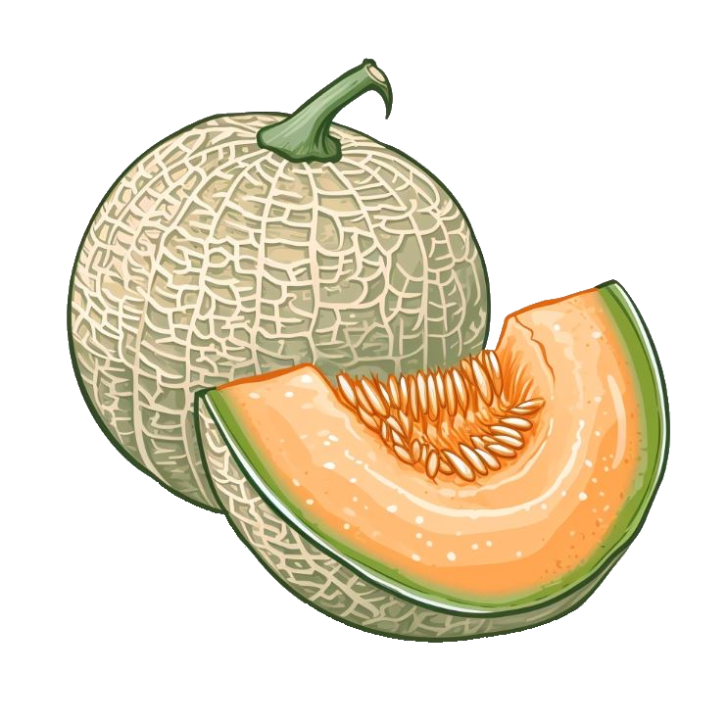









П
Д
Б
М
Т
Н

